Slide 1
JSON, prog. tételek

Slide 2
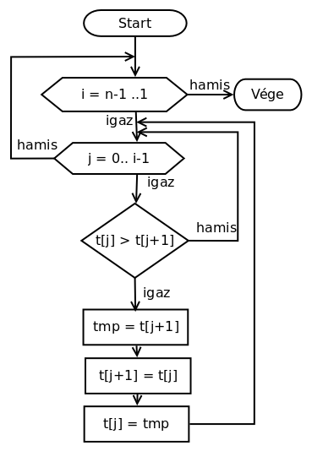
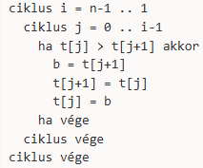
Buborékrendezés
Legnagyobb elem lesz az utolsó
O(n^2) átlagosan
Sorozat első két eleme, majd második és a harmadik

Slide 3
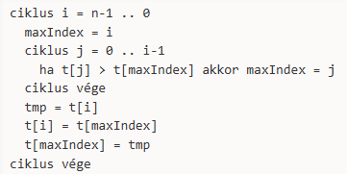
Rendezés maximum kiválasztással
Legnagyobb elem a tömbvégére kerül
Időkomplexitás: O(n^2)
Beépített max() fv. O(n)

Slide 4
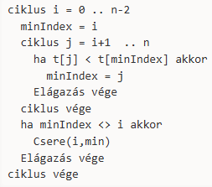
Minimum kiválasztásos rendezés
Megkeressük a legkisebbet és a tömb elejére tesszük
Komplexitás: O(n^2)
Kis adathalmazokra mint a max kiv. rendezés hatékony

Slide 5
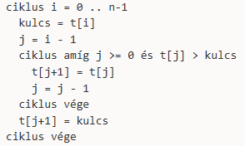
Rendezés beszúrással
Balról veszem a második elemet és haladok jobbra
Ez lesz az aktuális elem
Mindig az aktuális elemtől balra lévő elemhez hasonlítok
Ha a balra lévő nagyobb, cserélek
Ha cseréltem a csere kisebb elemét megint a baloldalihoz hasonlítom
Ha nem cserélek tovább balra haladva, akkor visszamegyek az aktuális elemhez, és ott újra kezdem.

Slide 6
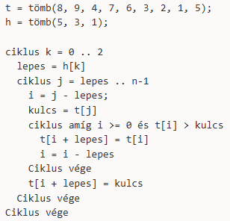
Shell rendezés
Nem csak a szomszédos elemeket hasonlítjuk össze
Először távoli indexű értékeket nézzünk, majd folyamatosan csökkentjük a távolságot
Az aktuális távolság tárolása -> Az i értéke felvesz negatív értéket is
További lépésközök:
2^k
k*log(k)
2^k-1 (Hibbard ajánlása)
1 majd n*3+1 (Knuth)
4^i+1 + 3*2^i + 1 (Sedgewick)

Slide 7
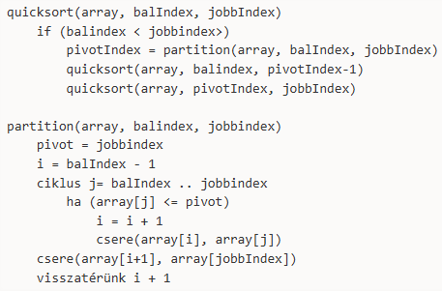
Gyorsrendezés
A gyorsrendezés egy rekurzív algoritmus
Kiválasztunk a listából egy elemet támpontnak, angolosan pivotnak
Átlagos komplexitás: O(n*log n)
Max komplexitás: O(n^2)

Slide 8
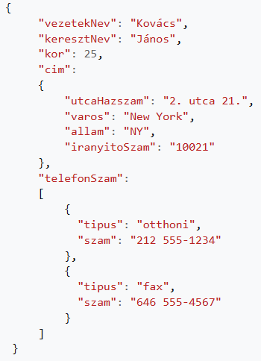
JSON - JavaScript Object Notation
Alap adattípusai:
Double, string, utf-8, boolean, tömb, null, object stb…
Object:
Kulcs érték pár rendezetlen halmaza
Név/érték sorrendnek sincs jelentősége
Kulcs nem lehet tuple vagy dict
API és adatátvitelnél gyakori

Slide 9
JSON to Python
import json # some JSON: x = '{ "name":"John", "age":30, "city":"New York"}' # parse x: y = json.loads(x) # the result is a Python dictionary: print(y["age"]) # 30

Slide 10
Python to JSON
import json # a Python object (dict): x = { "name": "John", "age": 30, "city": "New York" } # convert into JSON: y = json.dumps(x) # the result is a JSON string: print(y)
# {"name": "John", "age": 30, "city": "New York"}

Slide 11
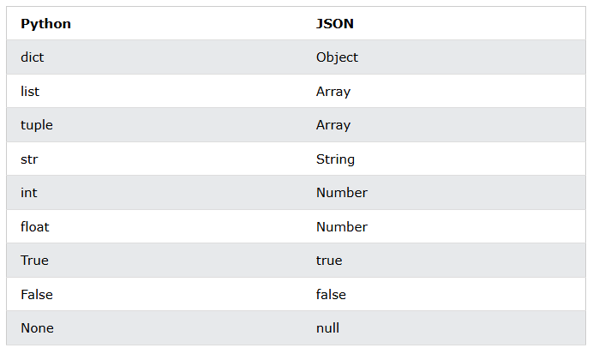
Konverzió

Slide 12
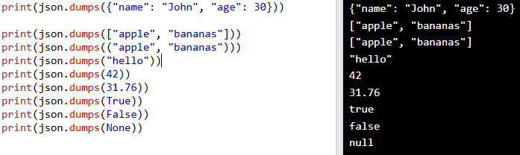
Konverzió

